Slide 1
Ceph@DOMA-FR

Slide 2
Spoiler alert !
Très peu, voir pas d’évolution cette année
Principalement du à un manque de temps
Mais aussi a des retards technique important dans la mise en place du réseau 100 Gb/s
Néanmoins quelques tests
a IJCLab production

Slide 3
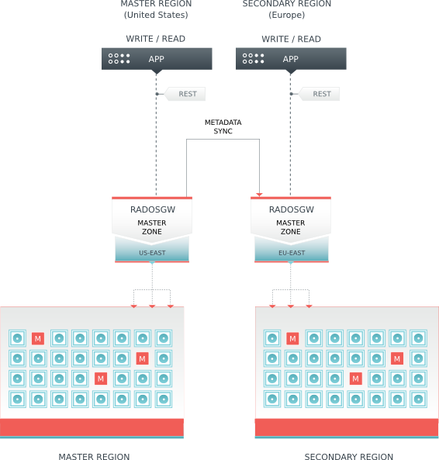
Infrastructure multi-région
Objectif: fournir un accès résilient aux applications
Entre Orsay et Strasbourg
Pas d’avancement sur le projet

Slide 4
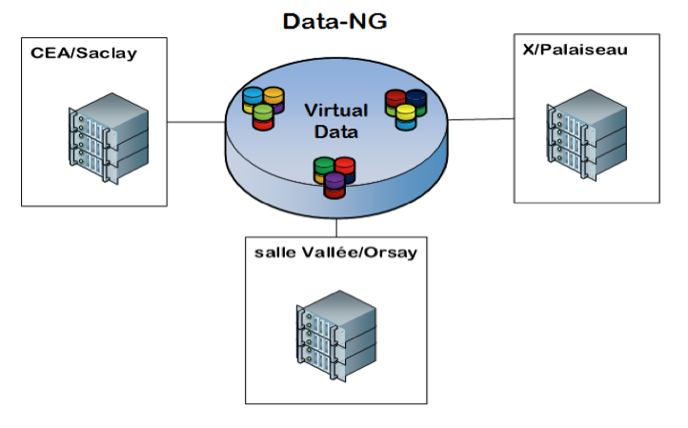
Une infrastructure multi-site
Objectif: fournir une infrastructure CEPH unique multi-site et multi-expérience
4 laboratoires
3 sites
Fortement dépend de l’infrastructure réseau

Slide 5
Une infrastructure multi-site
Infrastructure logiciel en place pour l’instant avec une interconnexion 10 Gb/s
Premiers benchmark: l’infrastructure est fortement dépendante de la connectivité intersites
On attend presque 10Gb/s (jusqu’à 800MB/s en lecture) en cas de sous utilisation du réseau d’interconnexion
Mais on est vite ralenti par l’utilisation massive du LHC
Confirmer par les tests iperf3
Un lien dédié est nécessaire pour avoir un régime stable
Mais de gros soucis de mise en place du 100Gb/s RENATER
Depuis fin décembre les liens sont UP mais pas de nouvelle

Slide 6
Une infrastructure multi-site
Tests de performances applicatives
En configuration mono-site (problème réseau)
Infrastructure Spark 51 CPUs sur 3 machines virtuelles, 23GB de jeux de données
Opérations: calcul count, min, max, mean, standard deviation
Performance 1 radosGW S3 10Gb/s
Performance HDFS en montage RBD sur chaque des machines virtuelles
Sur 3 executor performance théorique 10Gb/s (partage de lien 10 Gb/s)
Sur 6 executor performance théorique 2*10Gb/s (lien partagé)

Slide 7
Une infrastructure multi-site
Performance comparable entre les accès S3 et HDFS
HDFS: ~ 5.6 Gb/s
S3: ~ 4.7 Gb/s
Mais peux de slave Spark
Que ce passe-t-il si on double le nombre de slave Spark ?

Slide 8
Une infrastructure multi-site
Performance comparable entre les accès S3 et HDFS
Mais peux de slave Spark
Que ce passe-t-il si on double le nombre de slave Spark ?
On double les axes d’accès HDFS mais pas ceux de S3
HDFS: ~ 9.2 Gb/s

Slide 9
Quelques news de l’IPHC
Capacité 580TB (+100TB) réparti sur 7 serveurs (R730 / R740) (+2 serveurs)
Evolutions
CephFS: fournir un stockage aux expériences en mode fichier
Etendre le stockage aux expériences
Limiter l’utilisation des services NFS/ZFS
CentOS 8 support du mode kernel
S3: stockage en mode objets
Applications avec support natif S3 (IRODS, …)
Formation:
Déployer et opérer un cluster CEPH

